Slide 1










Modulul V - INTERVENȚIA ÎN SITUAȚII DE CRIZĂ (PARTEA DE REZOLVARE A CONFLICTELOR)

Slide 2

CONȚINUT:
Introducere
Concepte cheie
Provocarea desertului cu lămâie
Exercițiu de reflecție personală
Rețea de impact
Gestionarea conflictelor: modelul Thomas/Kilmann
Imagine tăcută
Lista dorințelor
Revizuire și sfaturi

Slide 3


INTRODUCERE
Să începem prin a face legătura între acest modul și cele anterioare, mai precis:
Modulul 2: Abilități de comunicare
Ce vă amintiți cel mai bine din conținutul modulului 2?
Aveți nevoie de clarificări înainte de a începe modulul 5? Aveți nelămuriri?

Slide 4
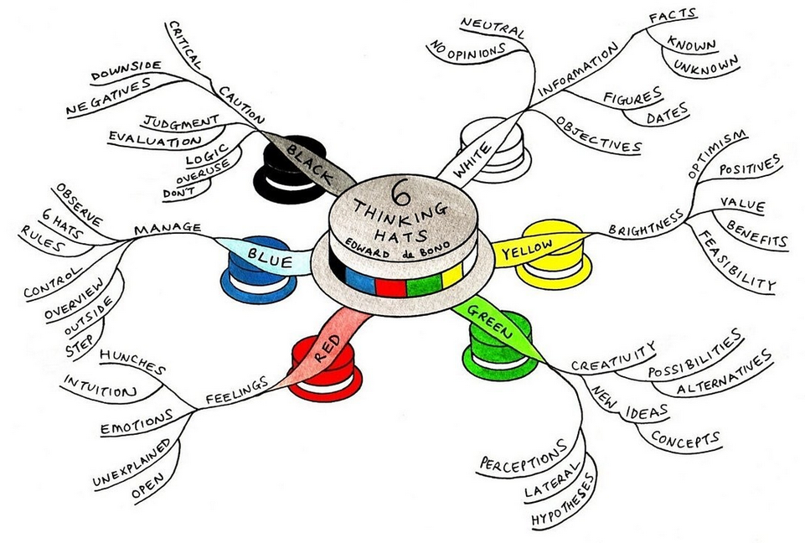
INTRODUCERE
Bine, să ne punem pălăriile de gândire și să ne apucăm de noul nostru modul despre INTERVENȚIA ÎN SITUAȚII DE CRIZĂ!
Sunt convins că ați finalizat cu toții partea asincronă online. Aveți întrebări sau nelămuriri cu privire la material? Există ceva ce ați dori să aprofundați sau să clarificați?

Slide 5

CONCEPTE
Creativitate și colaborare
Înțelegerea și definirea conflictului
Impactul strategiilor de rezolvare a conflictelor
Modele de gestionare a conflictelor
Soluții aplicabile și responsabilitate

Slide 6

I. Lămâi și limonadă (10 minute)
Spărgător de gheață
LĂMÂI ȘI LIMONADĂ
Obiectiv: introducerea noțiunii de conflict.

Slide 7
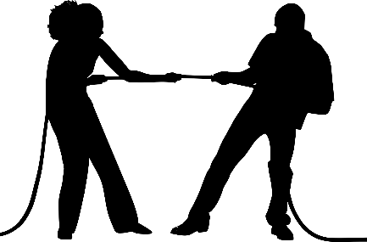
Exercițiu de reflecție personală (10 minute):
Secțiunea 1: Definiți conflictul
Instrucțiuni: creați o definiție a conflictului în 15 cuvinte.
Secțiunea 2: În grupuri mici (4-5 persoane), creați o definiție de grup (15 cuvinte) care să integreze definițiile voastre personale.

Slide 8

II. Legătura dintre intervenția în situații de criză și rezolvarea conflictelor
Intervenția în situații de criză și rezolvarea conflictelor sunt strâns legate, deoarece ambele au ca scop abordarea și gestionarea situațiilor de stres și tensiune. Intervenția în situații de criză se concentrează pe acordarea de sprijin imediat și stabilizare în timpul unei situații critice, prevenind adesea escaladarea acesteia. Rezolvarea conflictelor, pe de altă parte, urmărește să abordeze problemele și dezacordurile care stau la baza crizei, lucrând pentru găsirea unei soluții pe termen lung. Integrarea intervenției în situații de criză cu rezolvarea conflictelor facilitează gestionarea unei crize imediate și abordează, de asemenea, cauzele profunde ale conflictului, conducând la rezultate mai durabile.

Slide 9

Definirea rezolvării conflictelor
DEFINIȚIE:
Două concepte esențiale în orice conflict
Opinii divergente și
Incompatibilitatea acestor opinii
Discordia care apare atunci când obiectivele, interesele sau valorile diferitelor persoane sau grupuri sunt incompatibile și acele persoane blochează sau zădărnicesc eforturile reciproce de a-și atinge obiectivele.

Slide 10

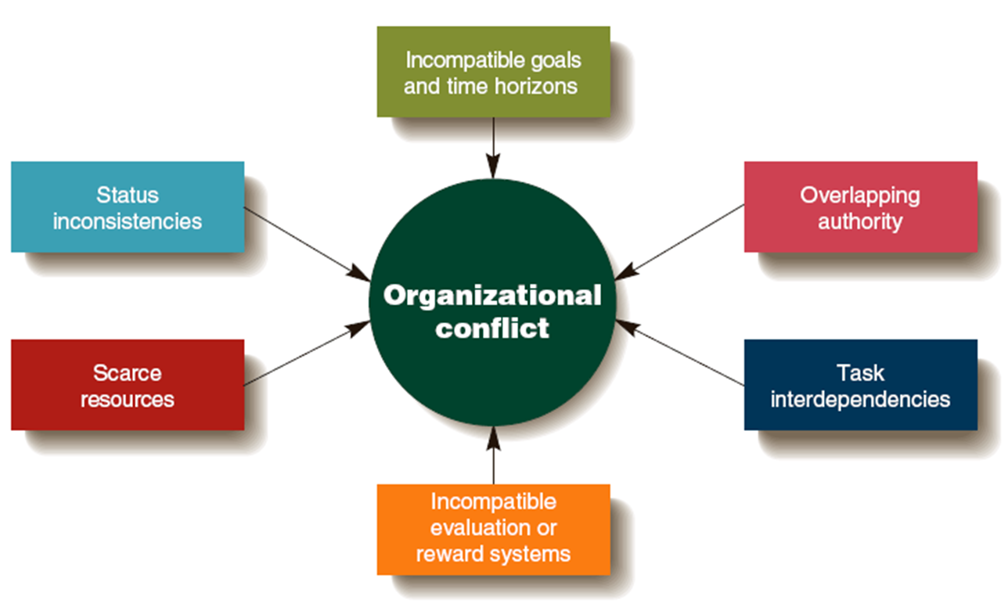

Surse de conflict

Slide 11
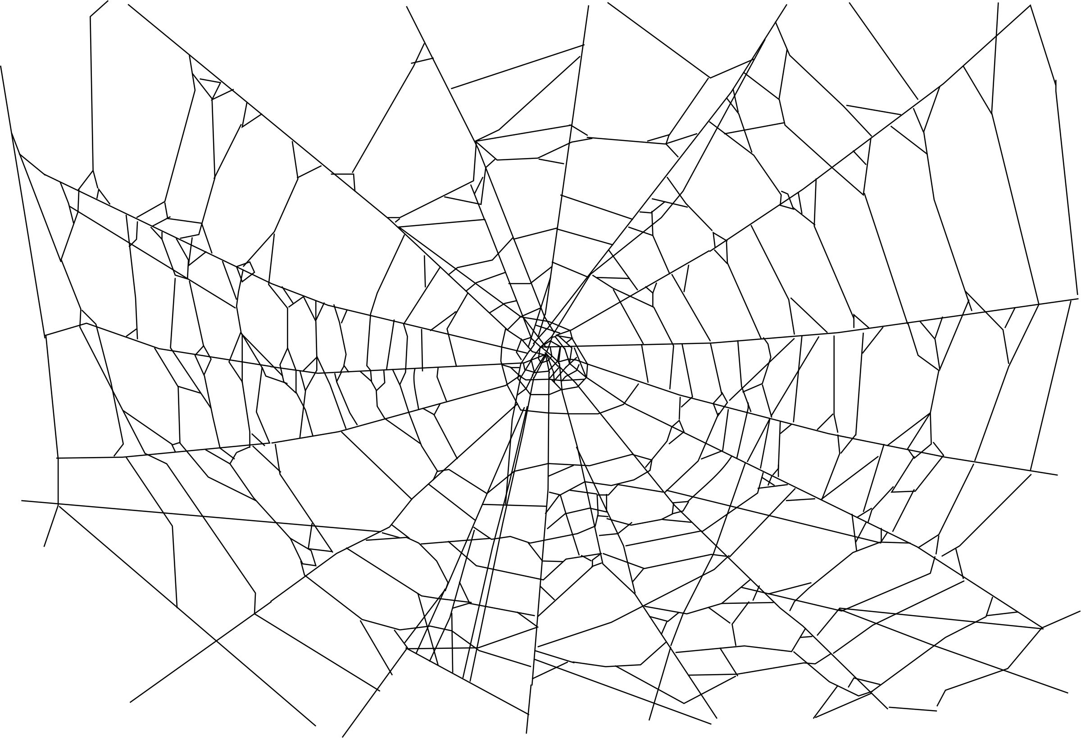
Impactul conflictului
Impact Web
Obiectiv:
• să recunoască efectul de undă pe care strategiile individuale de rezolvare a conflictelor îl au asupra sinelui, asupra colegilor din închisoare și asupra comunității penitenciare în ansamblu.
Materiale
Hârtie flip-chart, markere, hârtie, pixuri
Durată
20-30 minute

Slide 12

Adevăr și consecințe
Adevăr și consecințe
Obiectiv:
• Evidențierea importanței încrederii și onestității în construirea unor relații sănătoase și gestionarea eficientă a conflictelor în mediul penitenciar.
Materiale
Hârtie flip-chart, markere
Durată
20-30 min

Slide 13

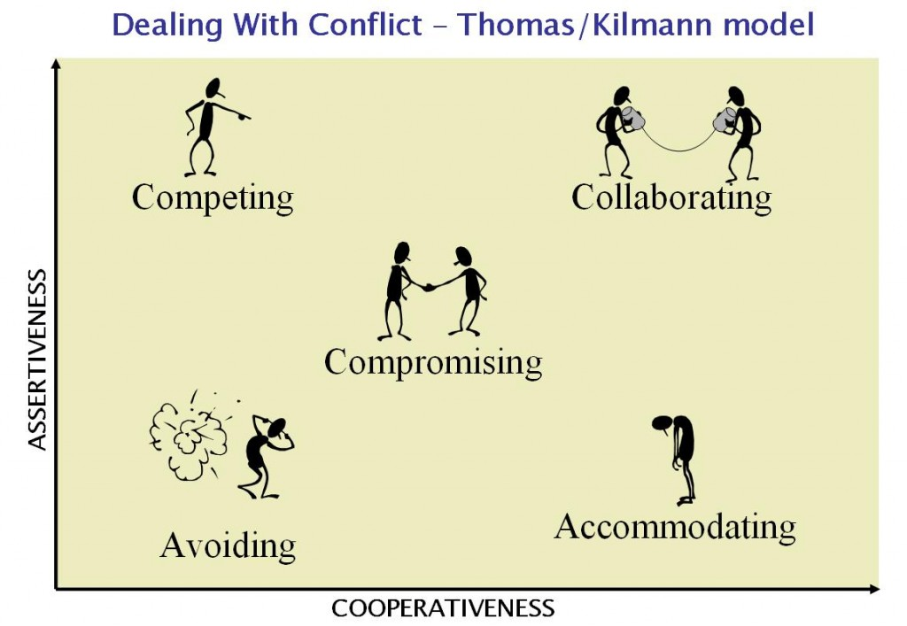
Gestionarea conflictelor (modelul Thomas/Kilmann)
https://www.youtube.com/watch?v=PFIydyH2H8Y

Slide 14
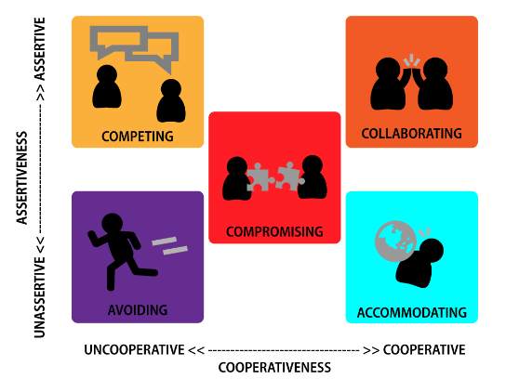
Modelul Thomas/Kilmann
Revizuire
Stil competitiv – grad ridicat de asertivitate și grad scăzut de cooperare
Dorința de a-și satisface propriile interese, indiferent de impactul asupra celeilalte părți implicate în conflict.
Stilul acomodant - asertivitate scăzută și cooperare ridicată
Disponibilitatea uneia dintre părțile implicate în conflict de a pune interesele adversarului mai presus de ale sale.
Stilul evaziv - slab în ceea ce privește atât asertivitatea, cât și cooperarea
Dorința de a se retrage din conflict sau de a-l suprima.
Stilul colaborativ - nivel ridicat de asertivitate și cooperare
O situație în care părțile implicate într-un conflict doresc să satisfacă pe deplin preocupările tuturor părților.
Stilul de compromis - moderat atât în ceea ce privește asertivitatea, cât și cooperarea
O situație în care fiecare parte implicată într-un conflict este dispusă să renunțe la ceva.

Slide 15

Imagine silențioasă
Obiectiv: exersarea și identificarea stilurilor Thomas/Kilmann.
Materiale:
Bilețele adezive
Durată: 20-30 min.
Instrucțiuni:
În grupuri de 2-4 persoane, participanții vor primi un bilețel cu unul dintre stilurile Thomas/Kilmann. Apoi, vor trebui să creeze o scenă silențioasă și să o prezinte publicului, într-un mod în care acesta să poată recunoaște stilul.
După ce fiecare grup și-a prezentat sceneta, întregul grup va trebui să decidă care stil este cel mai des utilizat în mediul lor.

Slide 16

Lista de dorințe (10 min):
Discuție (5 minute):
Odată ce ați identificat stilul cel mai comun în mediul dvs., ce stil ați dori să aveți la locul de muncă?
Activitate:
Pe o tablă sau pe perete, fiecare participant va scrie pe 4 bilețele adezive soluțiile cheie pentru implementarea stilului dorit de rezolvare a conflictelor.

Slide 17

Comportamente eficiente de mediere
Planificați și stabiliți obiective
Colectarea informațiilor
Comunică eficient
Faceți concesii adecvate

Slide 18

În situații de criză și conflict potențial, amintiți-vă întotdeauna S T A R.
Trebuie să:
OPRI
GÂNDI
ANALIZA
RĂSPUNDE

Slide 19
Mulțumesc!

